Slide 1




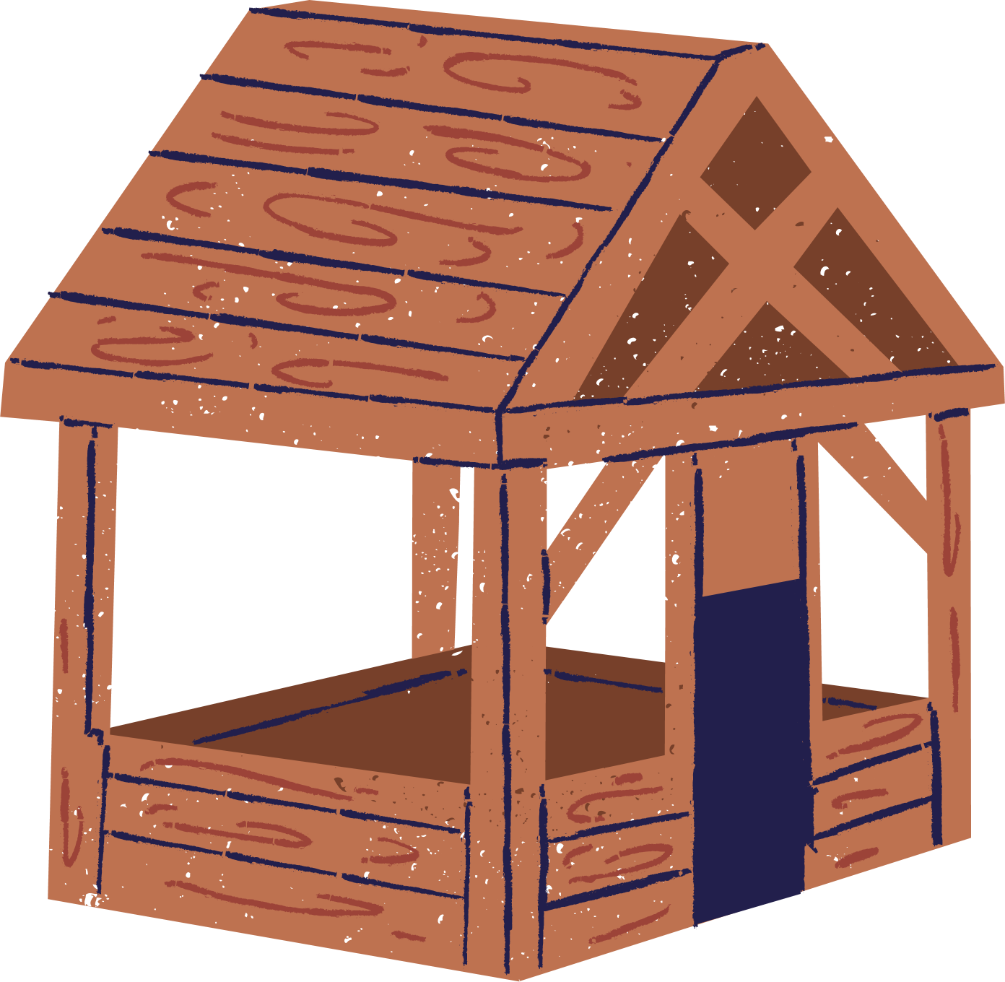
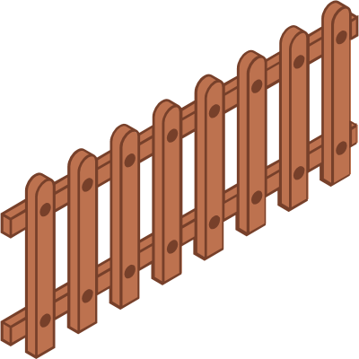


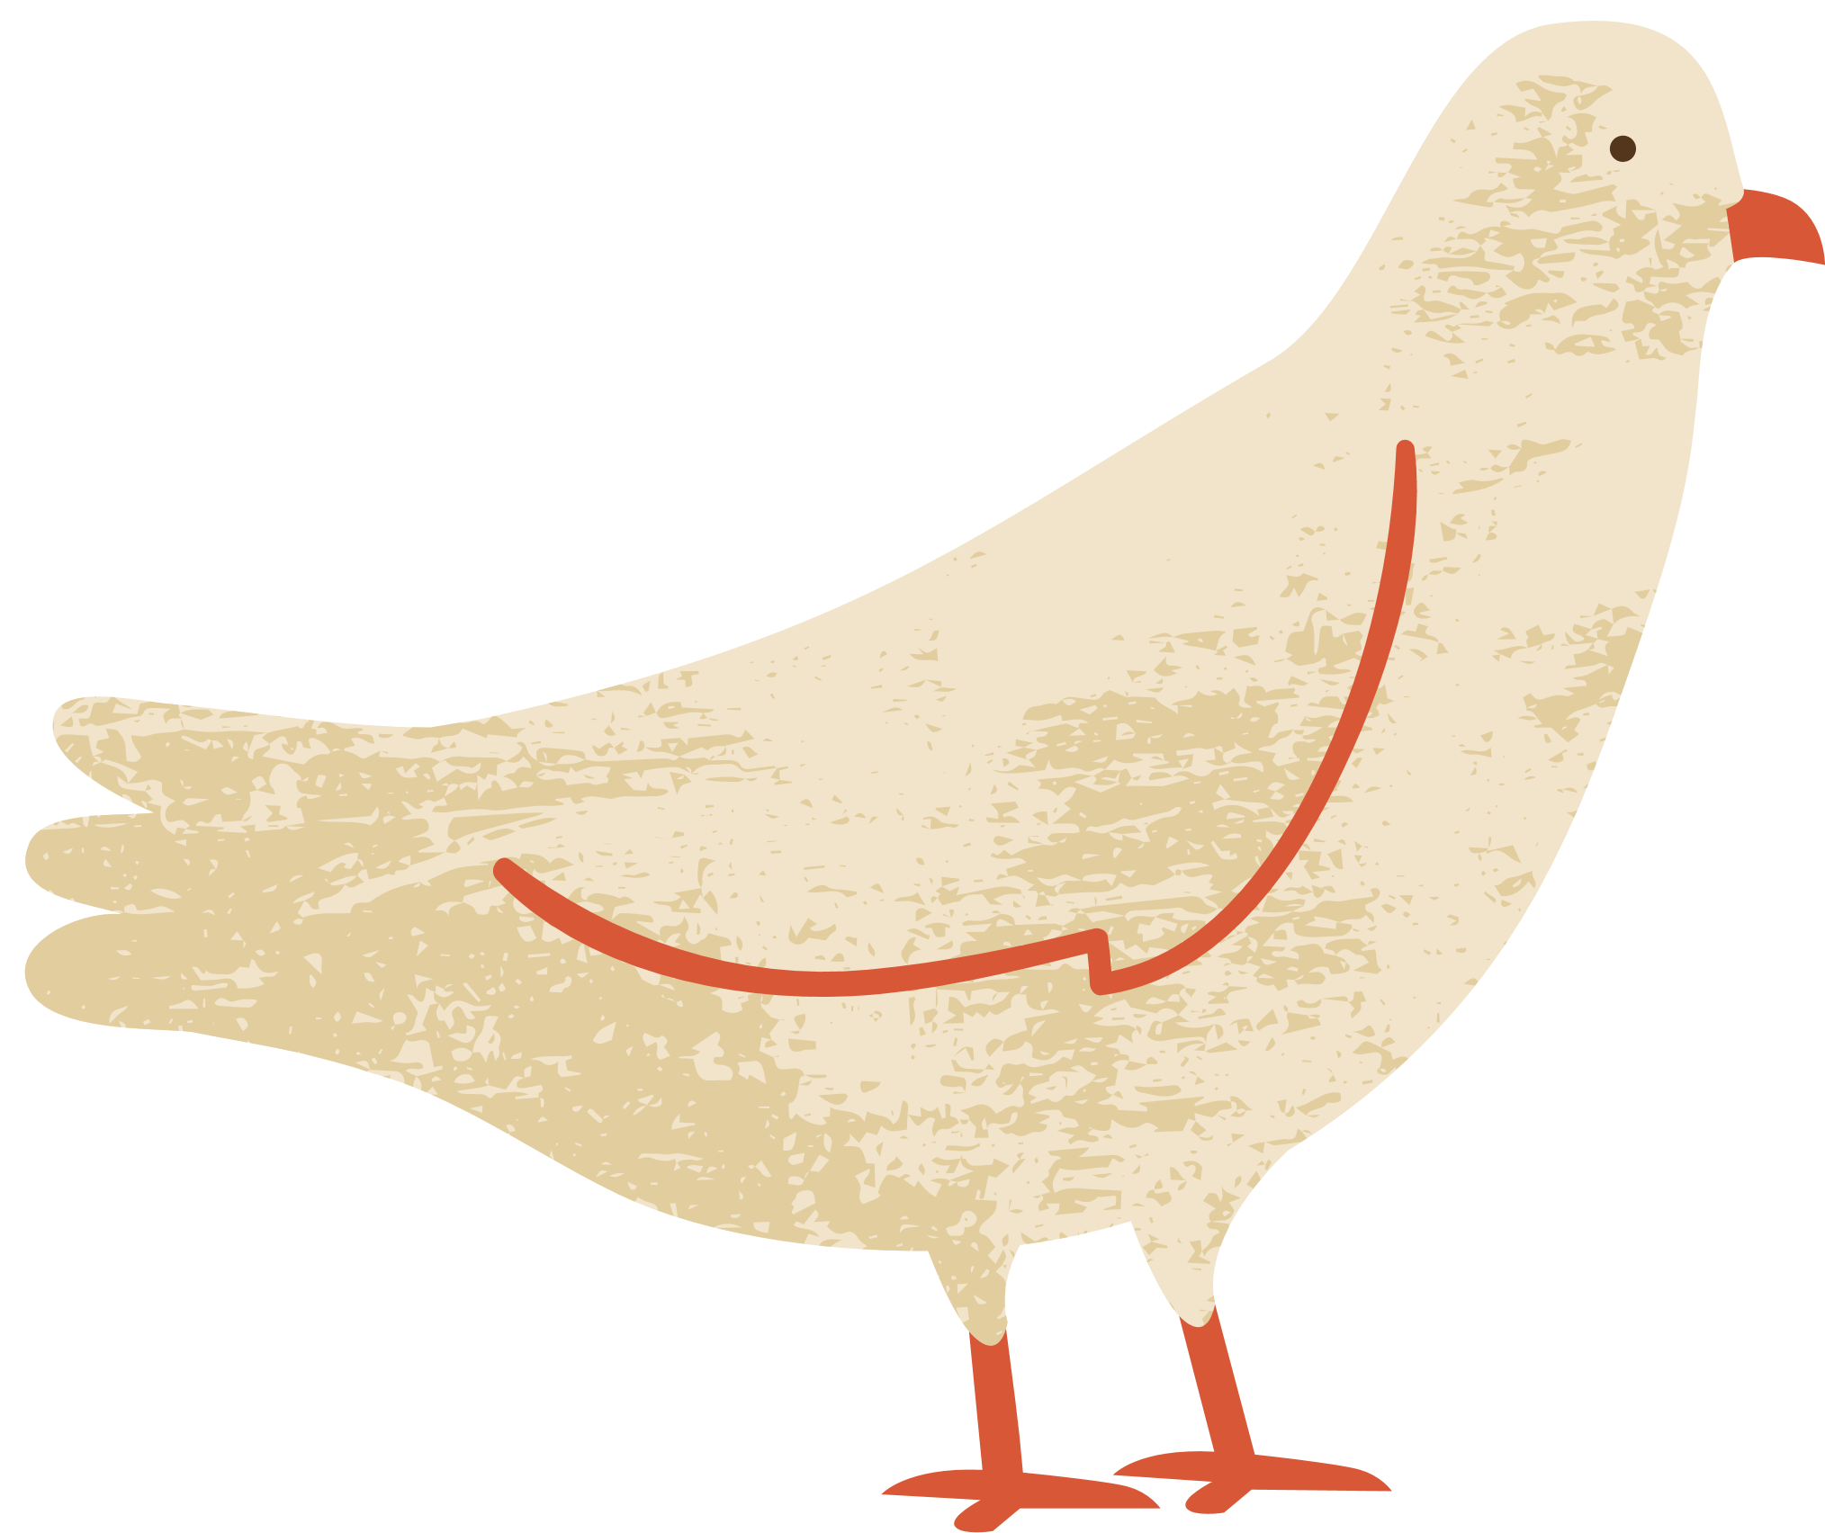
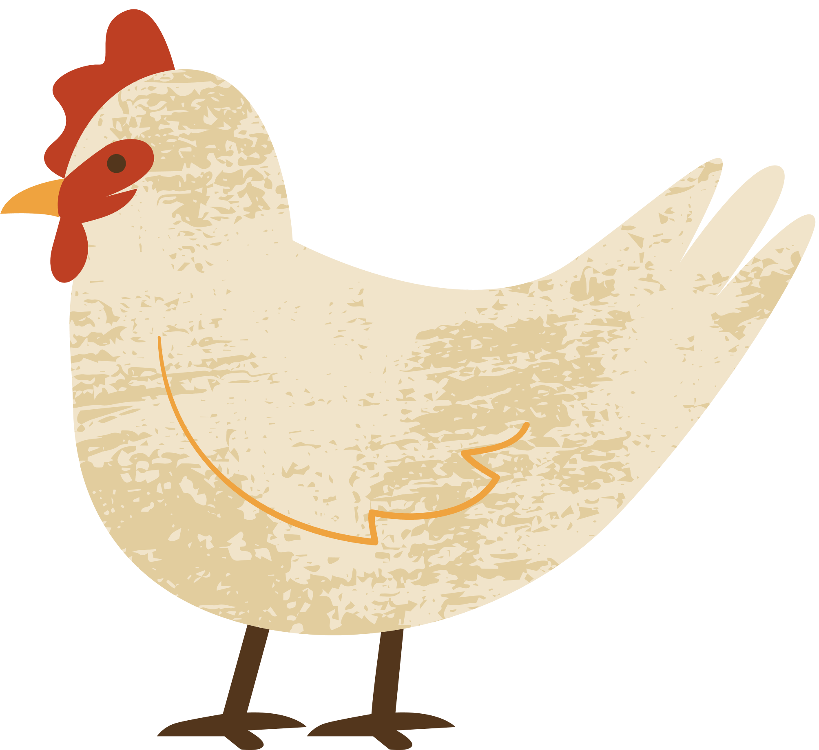


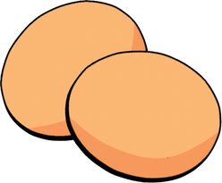
CHÀO MỪNG CÁC EM ĐẾN VỚI BÀI HỌC MỚI!

Slide 2

KHỞI ĐỘNG
Quan sát hình ảnh và trả lời các câu hỏi sau: Thế nào là một chuồng nuôi tốt? Những nguyên nhân nào làm cho chuồng nuôi bị ô nhiễm? Cần phải làm gì để đảm bảo vệ sinh chuồng nuôi và bảo vệ môi trường trong chăn nuôi?

Slide 3
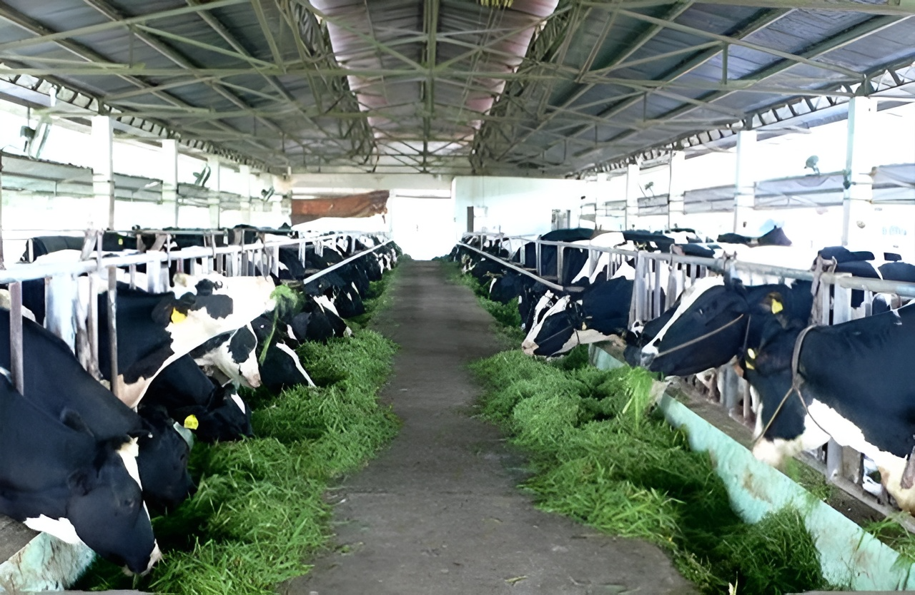
KHỞI ĐỘNG

Slide 4
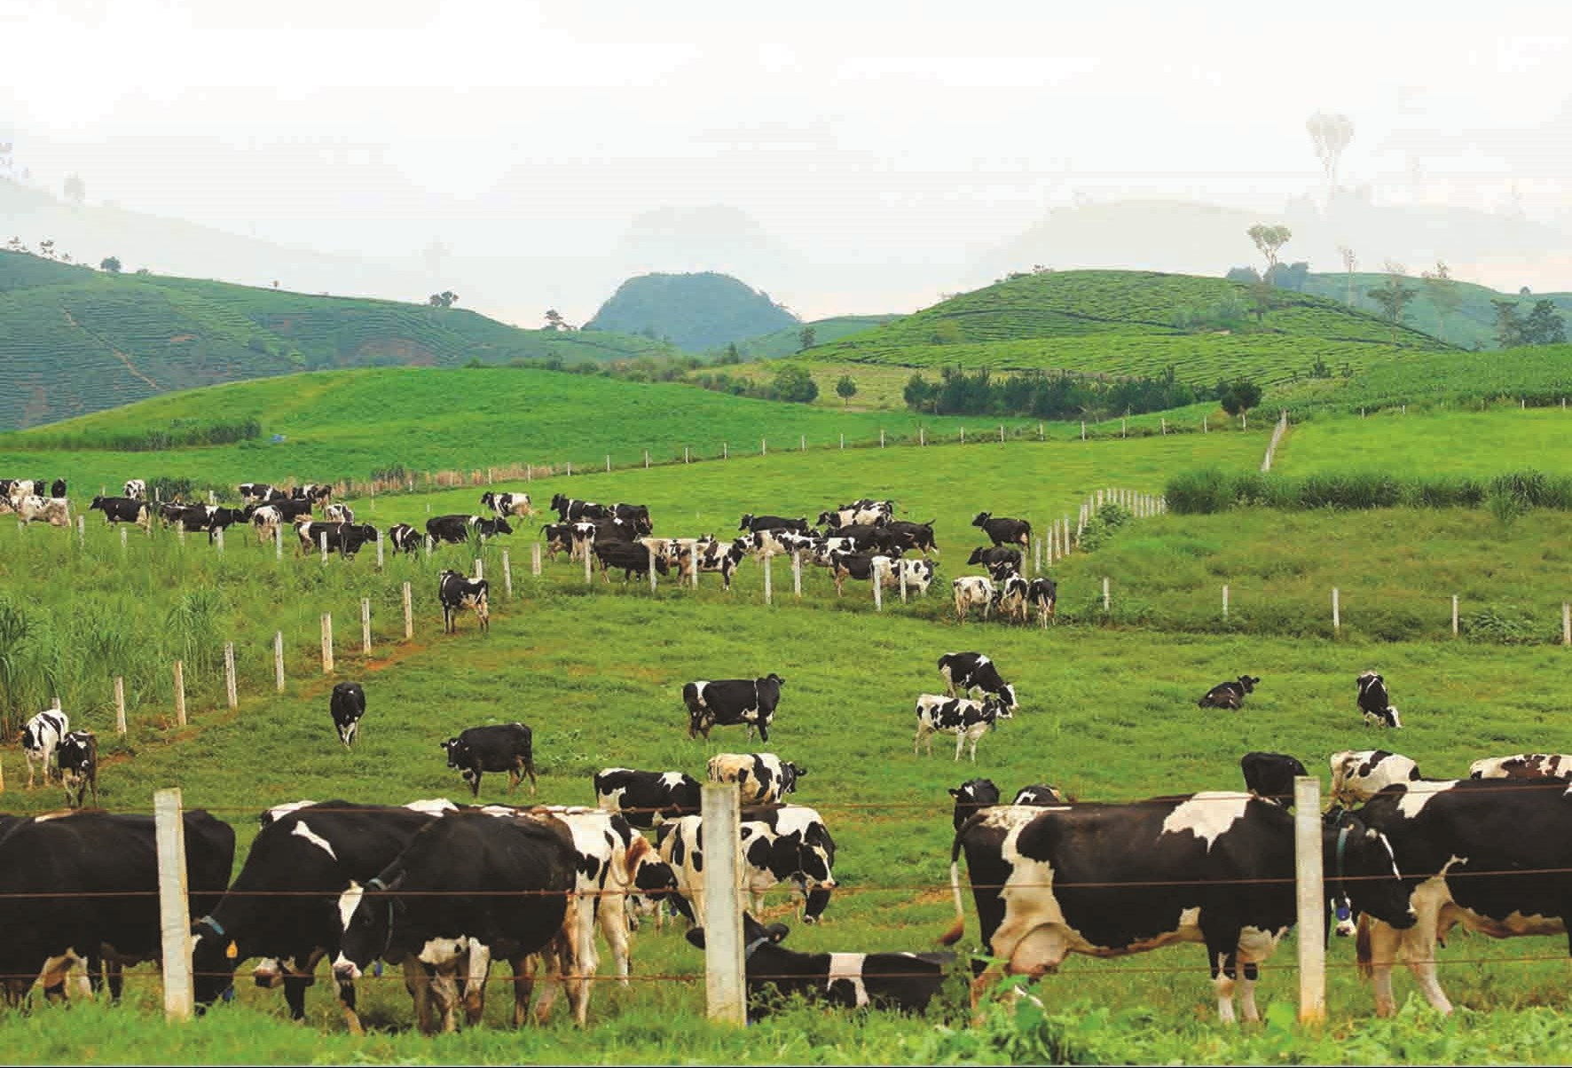
CHƯƠNG V. CÔNG NGHỆ CHĂN NUÔI

Slide 5


BÀI 16: CHUỒNG NUÔI VÀ BIỆN PHÁP VỆ SINH TRONG CHĂN NUÔI

Slide 6
NỘI DUNG BÀI HỌC
I
Chuồng nuôi
II
Một số yêu cầu chung về chuồng nuôi
Các kiểu chuồng nuôi phổ biến
Một số yêu cầu chuồng hở cho các vật nuôi phổ biến
Biện pháp đảm bảo vệ sinh chuồng nuôi và bảo vệ môi trường trong chăn nuôi

Slide 7
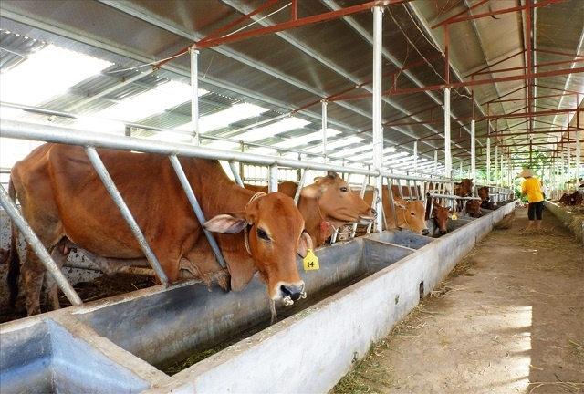

I. Chuồng nuôi

Slide 8
1. Một số yêu cầu chung về chuồng nuôi
Vị trí chuồng nuôi
Nên xây dựng ở nơi yên tĩnh, xa khu dân cư, xa đường giao thông để hạn chế lây lan dịch bệnh, ảnh hưởng xấu đến môi trường và cách biệt với nhà ở
Hướng chuồng
Hướng nam hoặc hướng đông – nam

Slide 9
1. Một số yêu cầu chung về chuồng nuôi
Nền chuồng
Cần khô ráo, ấm áp, chắc chắn, có độ dốc vừa phải, dễ thoát nước và nên cao hơn mặt đất xung quanh
Kiến trúc xây dựng
Phù hợp với đặc điểm sinh lý của từng loại vật nuôi

Slide 10

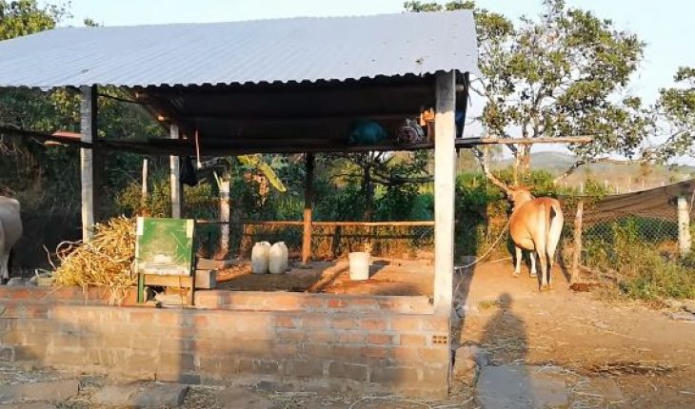

Nếu chuồng nuôi (nuôi gà, vịt, lợn, trâu, bò,...) đặt cạnh nhà ở thì có thể gây ra những tác hại gì đối với vật nuôi, con người và môi trường?

Slide 11
Tác hại khi đặt chuồng nuôi cạnh nhà
Với vật nuôi
Với con người
Với môi trường
Khó khăn cho việc vận chuyển, tiếng ồn nhiều ảnh hưởng đến sự phát triển của vật nuôi
Ảnh hưởng đến sức khỏe, tiếng ồn gây ảnh hưởng tới cuộc sống hàng ngày.
Ô nhiễm môi trường xung quanh, làm giảm chất lượng cuộc sống

Slide 12
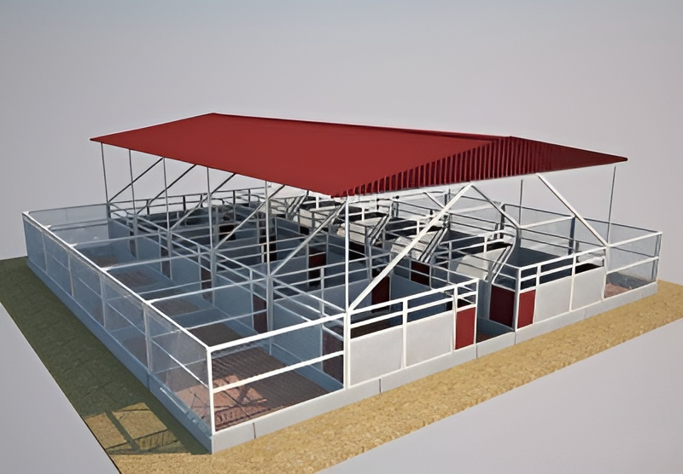
Vì sao lại nên xây chuồng theo hướng nam hoặc hướng đông – nam?
Nên xây chuồng theo hướng nam hoặc hướng đông – nam để đón gió mát và ánh sáng mặt trời buổi sáng chiếu vào chuồng.

Slide 13

Kết nối năng lực mục I.1 SGK trang 79: Sử dụng internet, sách, báo,... để tìm hiểu và giải thích tại sao chuồng nuôi phải phù hợp với đặc điểm sinh lí của từng loại vật nuôi.

Slide 14
Đảm bảo thuận tiện nhất cho việc chăm sóc
Chuồng nuôi phải phù hợp với đặc điểm sinh lí của từng loại vật nuôi để:
Nuôi dưỡng, quản lí vật nuôi và thu gom, xử lí chất thải của chăn nuôi
Đảm bảo sử dụng chuồng nuôi được lâu dài và ổn định, chi phí xây dựng thấp nhất

Slide 15
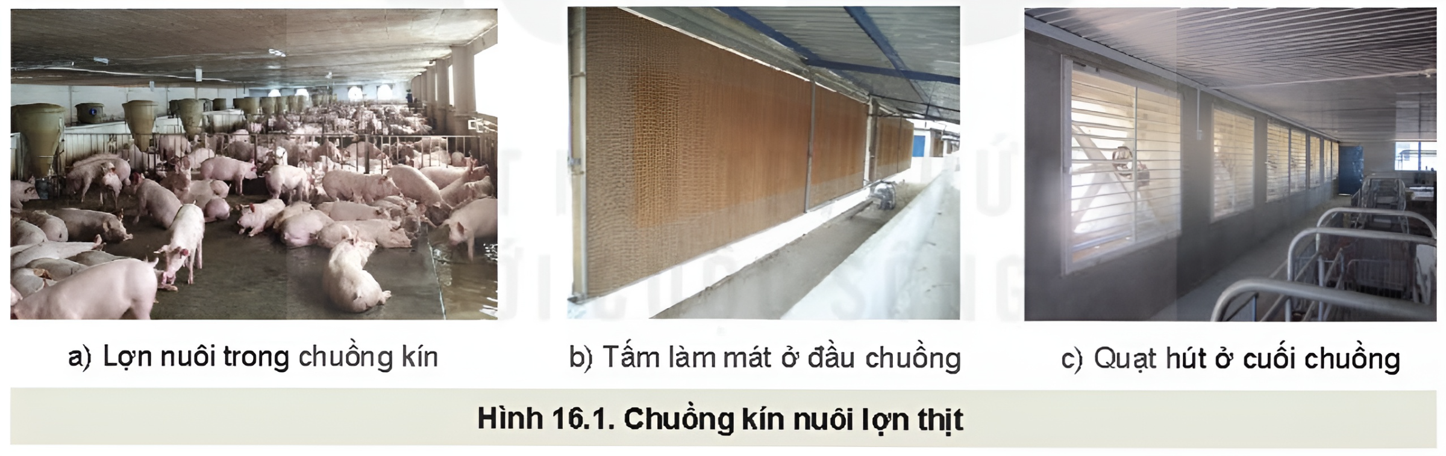

2. Các kiểu chuồng nuôi phổ biến
Nghiên cứu mục I.2 SGK, quan sát Hình 16.1 và hoàn thành phiếu học tập:

Slide 16
2. Các kiểu chuồng nuôi phổ biến
Nghiên cứu mục I.2 SGK, quan sát Hình 16.1 và hoàn thành phiếu học tập:
 | Khái niệm | Ưu điểm | Nhược điểm
Chuồng hở
Chuồng kín
Chuồng kín – hở linh hoạt

Slide 17
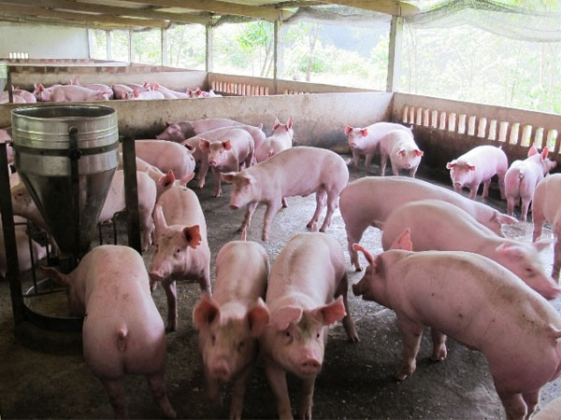
 | Khái niệm | Ưu điểm | Nhược điểm
Là kiểu chuồng thông thoáng tự nhiên, tiểu khí hậu trong chuồng nuôi phụ thuộc chủ yếu vào môi trường bên ngoài.
Dễ làm, chi phí đầu tư thấp.
Phù hợp với các giống vật nuôi địa phương và chăn nuôi hữu cơ.
Khó kiểm soát tiểu khí hậu chuồng nuôi.
Vật nuôi chịu ảnh hưởng nhiều bởi điều kiện thời tiết tự nhiên.
Không phù hợp với chăn nuôi công nghiệp, khó đảm bảo an toàn sinh học.
Chuồng hở
Chuồng hở trong chăn nuôi lợn

Slide 18
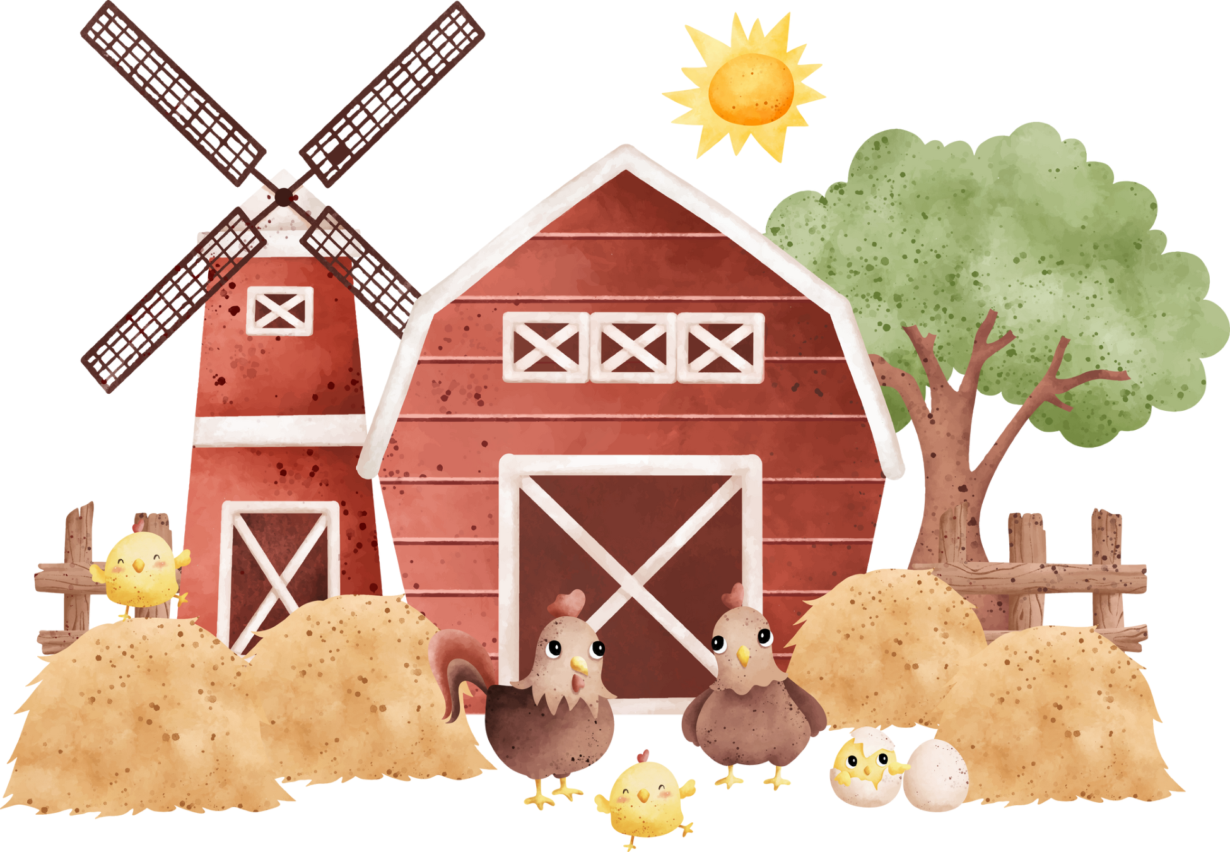
 | Khái niệm | Ưu điểm | Nhược điểm
Là kiểu chuồng được xây kín như “một đường hầm”.
Hệ thống thiết bị bên trong chuồng sẽ chủ động tạo ra các yếu tố tiểu khí hậu: nhiệt độ, độ ẩm, không khí, ánh sáng,... theo nhu cầu của vật nuôi.
Áp dụng cho chăn nuôi công nghiệp, quy mô lớn.
Đảm bảo tối ưu cho vật nuôi các điều kiện về tiểu khí hậu không bị ảnh hưởng bởi điều kiện mùa vụ, thời tiết → Cho năng suất cao, giảm chi phí thức ăn, ít dịch bệnh.
Chi phí đầu tư lớn.
Cần hệ thống điện, nước hiện đại.
Ảnh hưởng tới việc đối xử nhân đạo với vật nuôi.
Chuồng kín

Slide 19
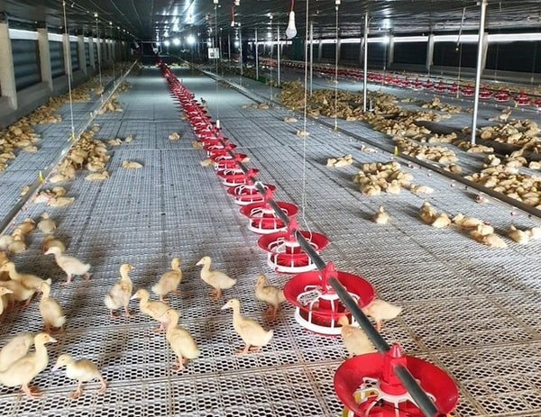
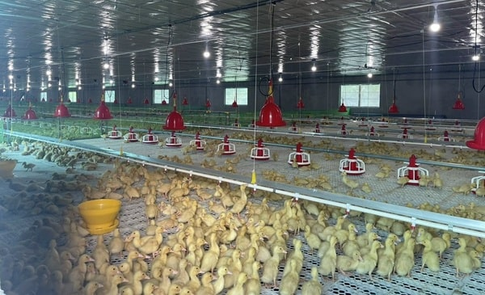
Chăn nuôi gia cầm trong chuồng kín

Slide 20
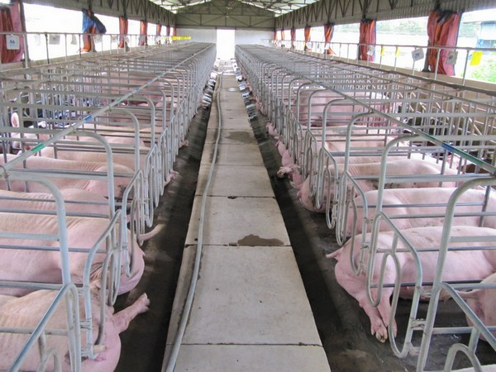
 | Khái niệm | Ưu điểm | Nhược điểm
Là chuồng kín lưng hai bên chuồng có hệ thống cửa sổ có thể đóng mở linh hoạt.
Khi mở cửa sổ sẽ thành chuồng hở và đóng lại thì thành chuồng kín.
Khi thời tiết, khí hậu tốt có thể mở cửa sổ để lấy ánh sáng và thông thoáng khí tự nhiên nhằm tiết kiệm điện, nước.
Đầu tư ban đầu lớn.
Thường chỉ phù hợp với quy mô chăn nuôi công nghiệp và bán công nghiệp.
Chuồng kín – hở linh hoạt

Slide 21
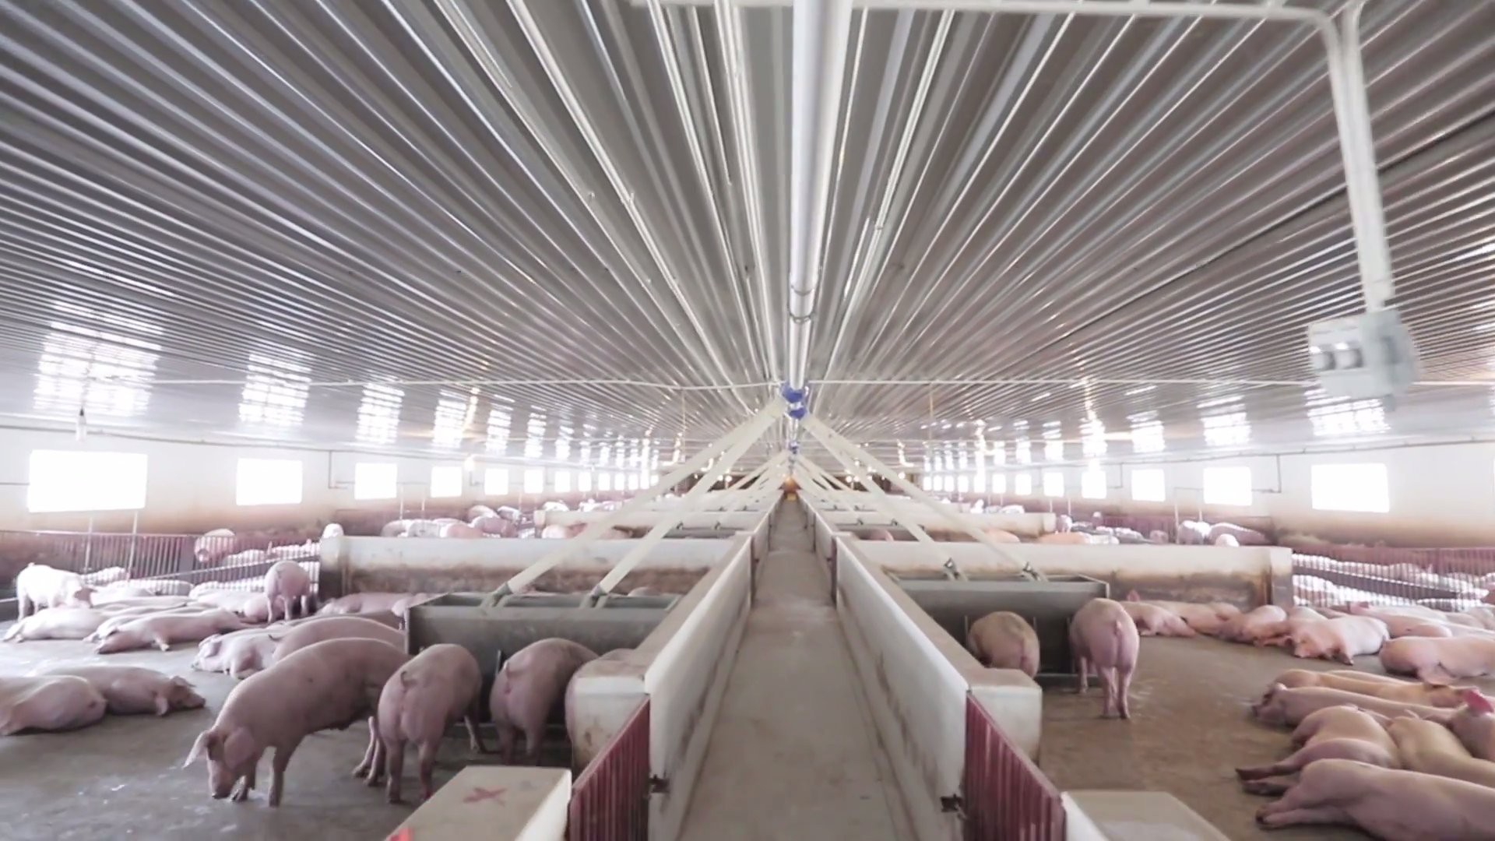
Dự án chăn nuôi lợn theo kiểu chuồng kín – hở linh hoạt của tỉnh Quảng Trị

Slide 22
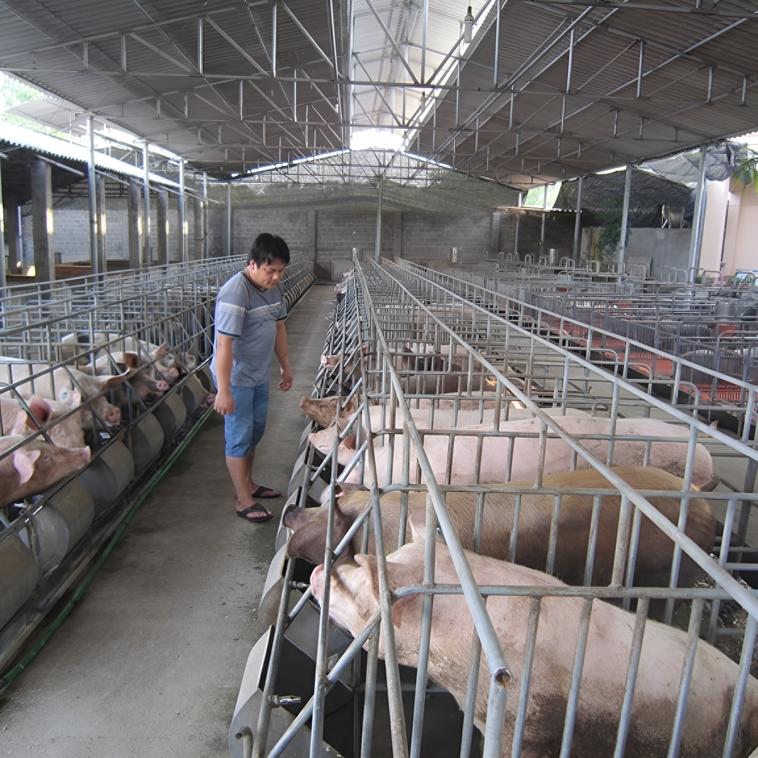

Ở gia đình, địa phương em đang sử dụng loại chuồng nuôi nào là chủ yếu?

Slide 23
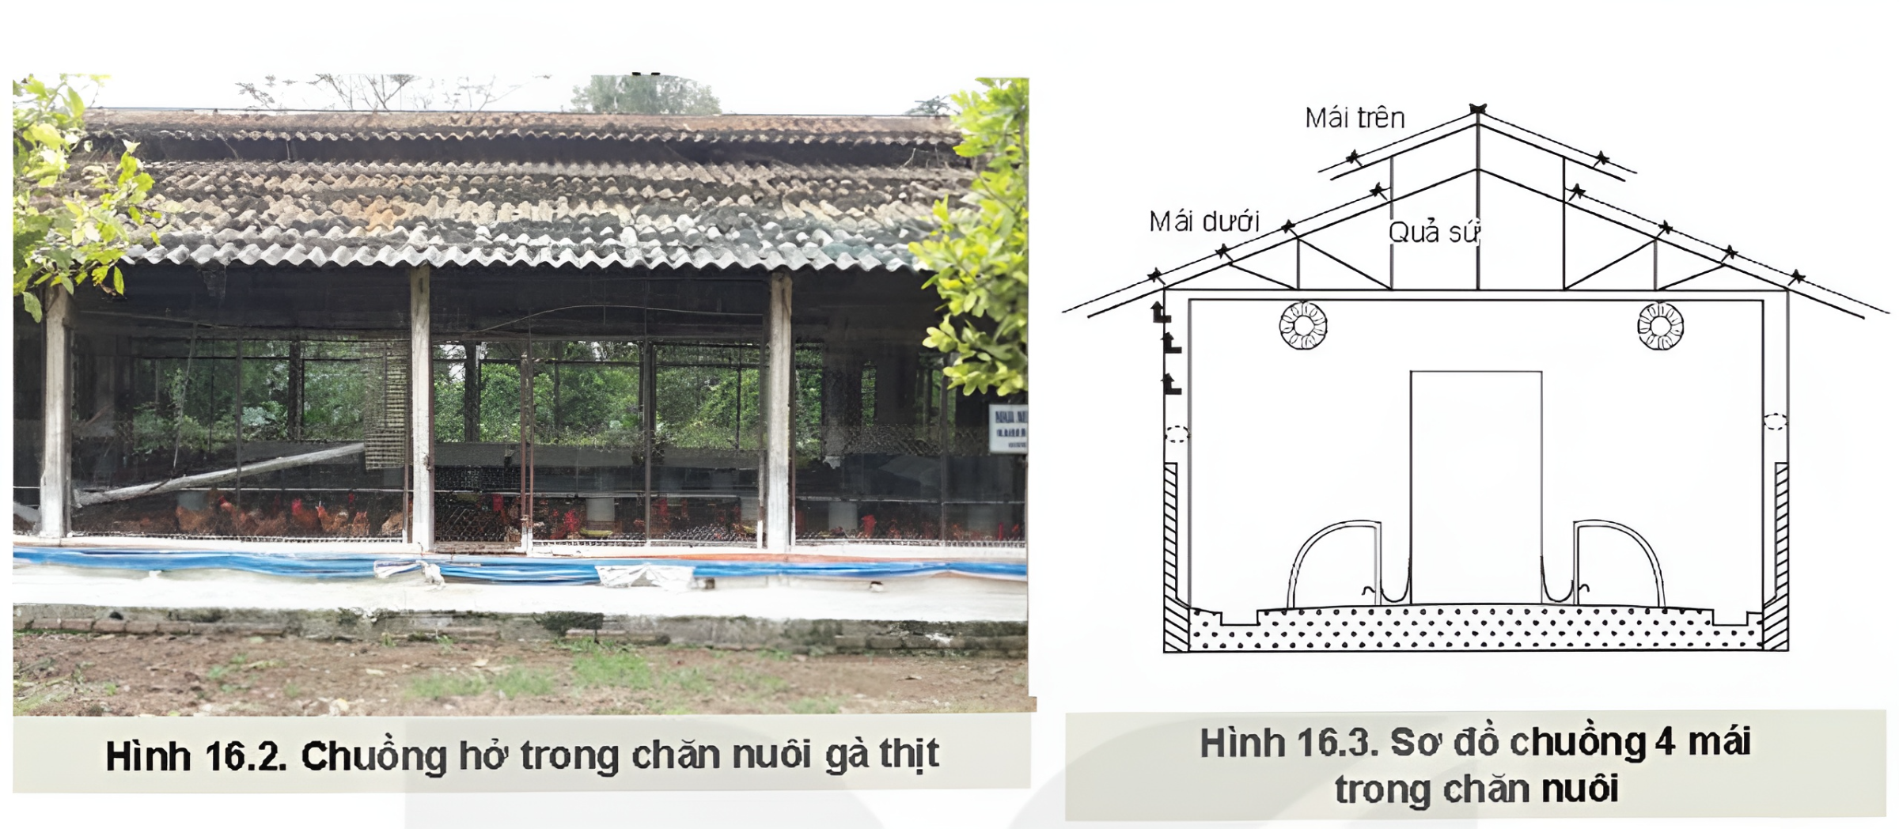

3. Một số yêu cầu chuồng hở cho các vật nuôi phổ biến
Nghiên cứu mục I.3 SGK, quan sát Hình 16.2 – 16.5 và hoàn thành phiếu học tập:

Slide 24
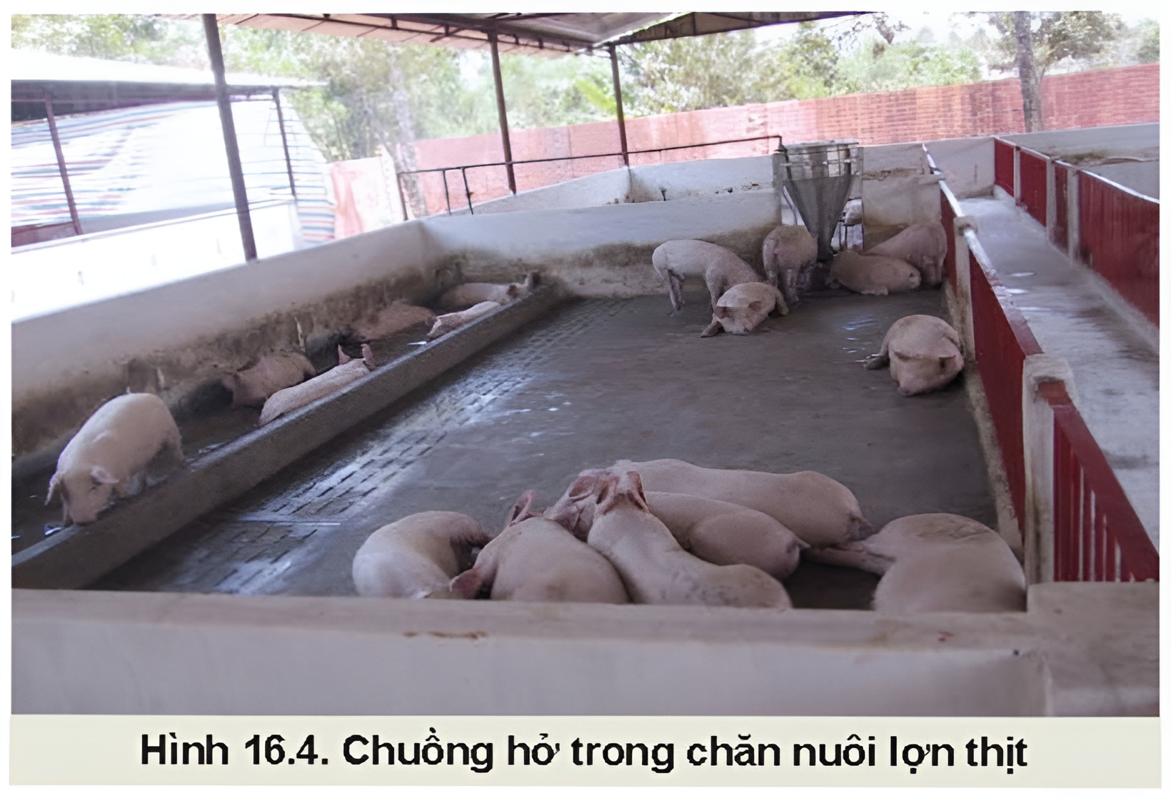
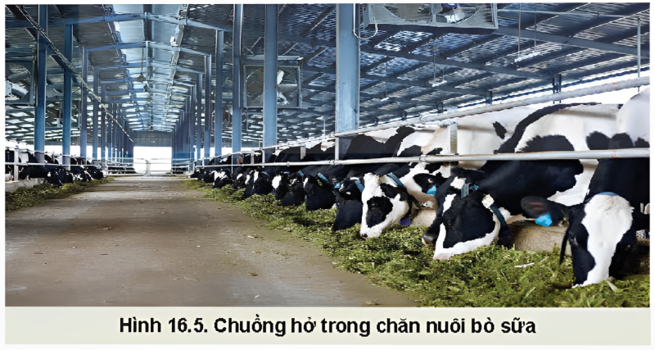
3. Một số yêu cầu chuồng hở cho các vật nuôi phổ biến
Nghiên cứu mục I.3 SGK, quan sát Hình 16.2 – 16.5 và hoàn thành phiếu học tập:

Slide 25
3. Một số yêu cầu chuồng hở cho các vật nuôi phổ biến
Nghiên cứu mục I.3 SGK, quan sát Hình 16.2 – 16.5 và hoàn thành phiếu học tập:
 | Kiểu chuồng hở trong chăn nuôi
 | Gà thịt | Lợn thịt | Bò
Nền chuồng
Tường chuồng
Mái chuồng

Slide 26
 | Gà thịt
Nền chuồng
Tường chuồng
Mái chuồng
Cao hơn mặt đất xung quanh để thoát nước.
Làm bằng bê tông, láng xi măng trơn nhẵn.
Chia thành từng ô nuôi các nhóm gà khác nhau.
Trải lớp lót dày khoảng 20-30cm.
Xây cao khoảng 50cm.
Phía trên có lưới B40 hoặc song tre.
Phía ngoài có gỗ đảm bảo thông thoáng và an toàn vật nuôi, có bạt để che gió lùa, mưa hắt.
Kiểu 4 mái, đủ độ cao để đảm bảo ánh sáng, thông thoáng chuồng nuôi.

Slide 27
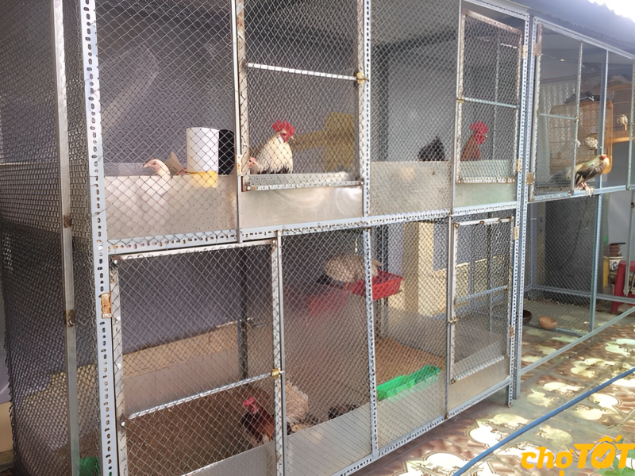
Chuồng hở trong chăn nuôi gà thịt

Slide 28
 | Lợn thịt
Nền chuồng
Tường chuồng
Mái chuồng
Cao hơn mặt đất xung quanh, dốc về phía rãnh thoát nước.
Tuỳ quy mô, chia ra các ô để nuôi các nhóm lợn khác nhau.
Xây chắc chắn, trơn nhẵn, độ cao khoảng 80 cm.
Phía trên có rèm hoặc bạt cơ động để tăng độ thông thoáng hoặc che chắn gió lùa, mưa hắt.
Chuồng kiểu 4 mái.
Làm bằng vật liệu cách nhiệt tốt, đảm bảo độ cao để thông thoáng, lấy được nhiều ánh sáng tự nhiên.

Slide 29
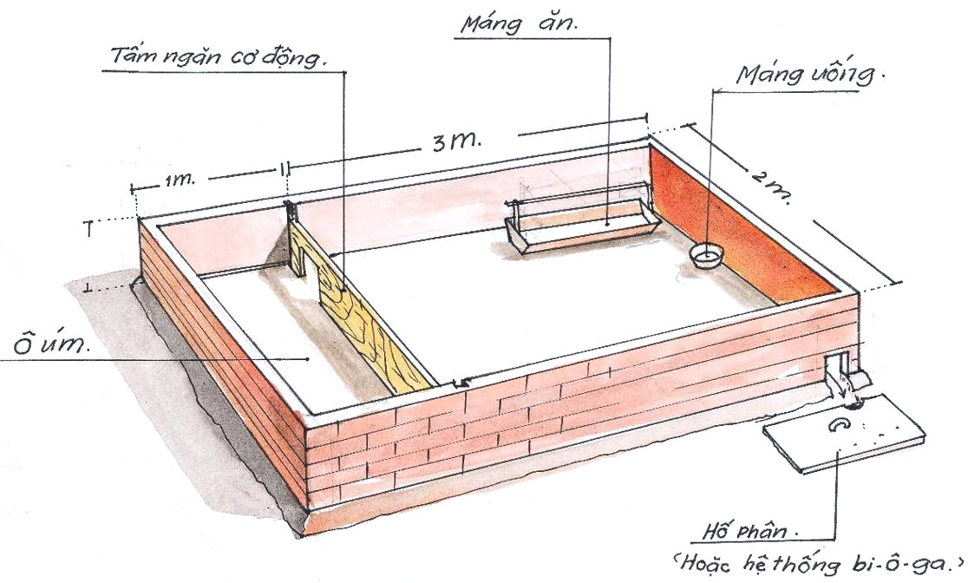
Bản thiết kế chuồng nuôi lợn hở, kiểu chuồng thông thoáng, tự nhiên

Slide 30


Khám phá mục I.3 SGK trang 82: Theo em, kiểu chuồng hở trong chăn nuôi lợn phù hợp với quy mô chăn nuôi hộ gia đình hay chăn nuôi công nghiệp? Vì sao?
Khó kiểm soát tiểu khí hậu chuồng nuôi.
Vật nuôi chịu ảnh hưởng nhiều bởi điều kiện thời tiết tự nhiên, khó đảm bảo an toàn sinh học.
Phù hợp với quy mô chăn nuôi hộ gia đình

Slide 31
 | Bò
Nền chuồng
Tường chuồng
Mái chuồng
Cao hơn mặt đất, làm bằng bê tông dày, phẳng, không đọng nước, chia ra các ô để nuôi các nhóm bò khác nhau.
Xây chắc chắn, trơn nhẵn, cao khoảng 80cm, phía trên có bạt cơ động để chắn gió lùa, mưa hắt.
Đảm bảo độ cao, làm chuồng mái hở (kiểu 4 mái) để tạo sự thoáng khí và lấy ánh sáng tự nhiên.

Slide 32
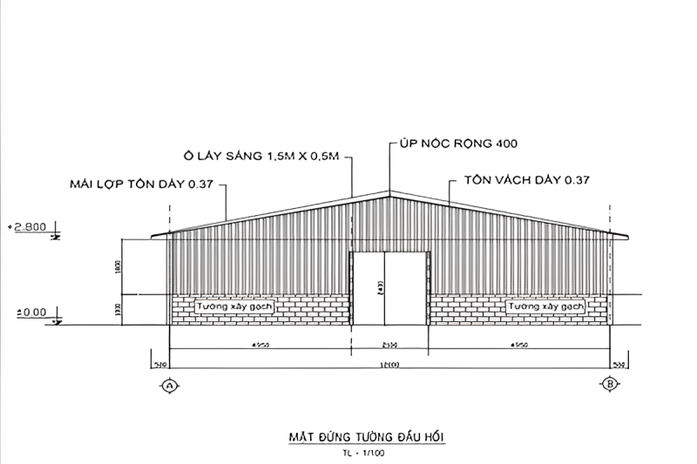
Chuồng nuôi bò ở trang trại bò giống
Thiết kế mô hình chuồng bò

Slide 33
II. Biện pháp đảm bảo vệ sinh chuồng nuôi và bảo vệ môi trường trong chăn nuôi

Slide 34
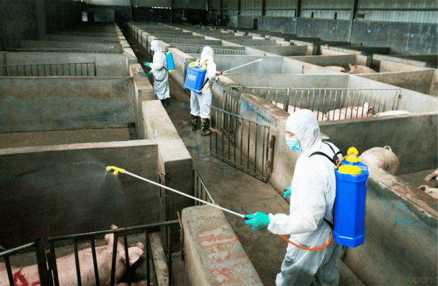
Vệ sinh chuồng nuôi và bảo vệ môi trường trong chăn nuôi là giải pháp quan trọng để phòng bệnh và phát triển chăn nuôi bền vững.
Cần quét dọn sạch sẽ chuồng nuôi, tiêu độc và khử trùng định kì, thu gom và xử lí chất thải kịp thời.

Slide 35
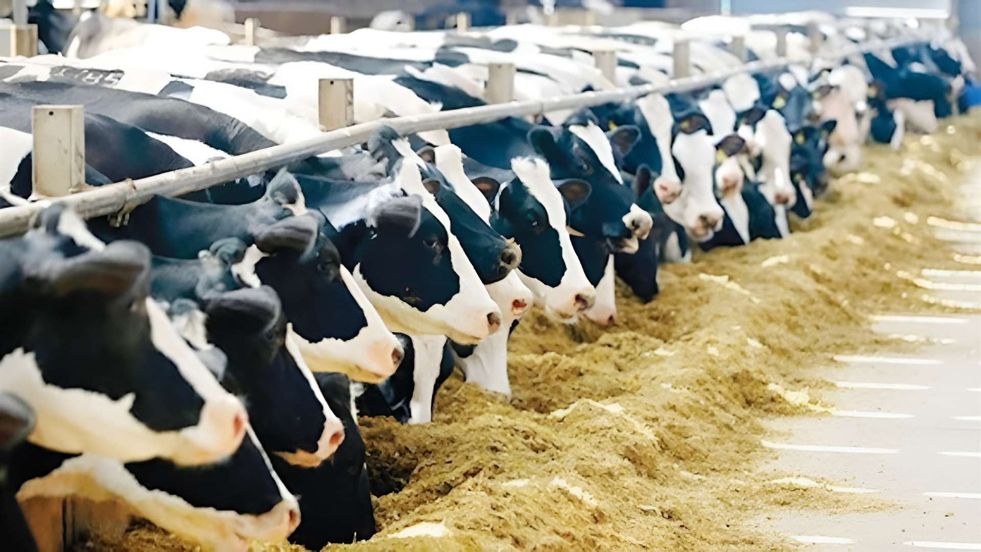
Cần quan tâm đến việc quy hoạch khu chăn nuôi, thiết kế chuồng trại tốt và áp dụng các quy trình chăn nuôi tiên tiến để bảo vệ môi trường chăn nuôi.

Slide 36
Khám phá mục II SGK trang 82: Nêu ý nghĩa của việc đảm bảo vệ sinh chuồng nuôi và bảo vệ môi trường trong chăn nuôi. Liên hệ thực tiễn chăn nuôi của gia đình và địa phương, đề xuất một số việc nên làm và không nên làm để đảm bảo vệ sinh chuồng nuôi và bảo vệ môi trường trong chăn nuôi.
Là giải pháp quan trọng để phòng bệnh cho vật nuôi, phòng bệnh lây truyền giữa động vật và con người
Tạo môi trường sạch sẽ, an toàn cho con người và vật nuôi

Slide 37
Khám phá mục II SGK trang 82: Nêu ý nghĩa của việc đảm bảo vệ sinh chuồng nuôi và bảo vệ môi trường trong chăn nuôi. Liên hệ thực tiễn chăn nuôi của gia đình và địa phương, đề xuất một số việc nên làm và không nên làm để đảm bảo vệ sinh chuồng nuôi và bảo vệ môi trường trong chăn nuôi.
Làm giảm các tác động xấu của chăn nuôi đến môi trường
Là chìa khóa cho sự phát triển
chăn nuôi bền vững

Slide 38
Một số việc nên làm / không nên làm để đảm bảo vệ sinh chuồng nuôi và bảo vệ môi trường trong chăn nuôi
Nên làm
Quét dọn sạch sẽ nền chuồng, lối đi, khơi thông rãnh thoát phân, nước thải
Vệ sinh khử trùng sau khi kết thúc đợt nuôi và trước khi bắt đầu đợt nuôi mới
Hàng năm định kì quét vôi, vệ sinh và tẩy uế chuồng trại

Slide 39
Một số việc nên làm / không nên làm để đảm bảo vệ sinh chuồng nuôi và bảo vệ môi trường trong chăn nuôi
Không nên làm
Không xử lí chất thải
thường xuyên
Không quan tâm đến việc
quy hoạch chăn nuôi

Slide 40


Kết nối năng lực SGK trang 83: Sử dụng internet, sách, báo,... Để tìm hiểu vấn đề ô nhiễm chuồng nuôi trong chăn nuôi và các biện pháp xử lí.

Slide 41
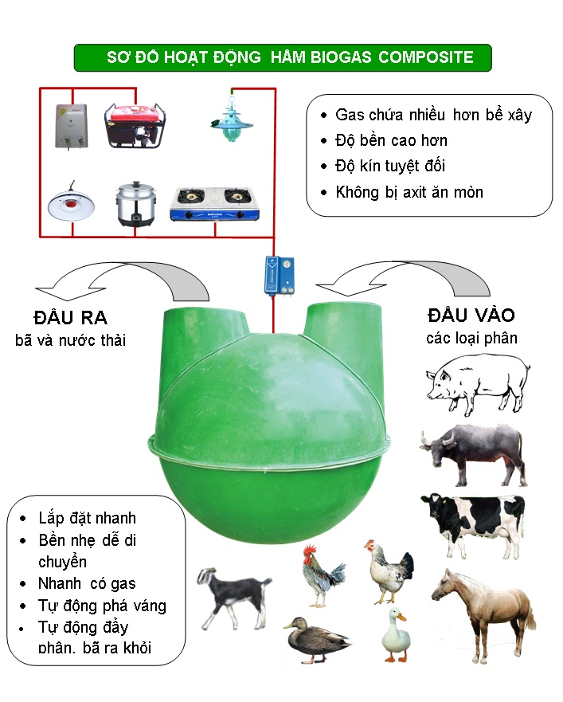
Một số giải pháp làm giảm ô nhiễm môi trường trong chăn nuôi nông hộ (gà, lợn, trâu, bò, ..) ở gia đình, địa phương em:
Xây biogas để xử lí phân và tạo nguồn chất đốt.
Thiết kế lắp máy ép phân để tách phần bã và chất lỏng: phần bã sản xuất phân vi sinh, chất lỏng đưa vào hầm biogas.

Slide 42

LUYỆN TẬP
Nhiệm vụ: Khoanh tròn vào câu đặt trước câu trả lời đúng

Slide 43



ĐƯỜNG LÊN ĐỈNH
OLYMPIA

Slide 44

Với mỗi câu hỏi, trong vòng 10s HS nào bấm chuông trước được giành quyền trả lời trước. Trả lời sai sẽ nhường quyền trả lời cho HS còn lại.

Slide 45
Nhược điểm của chuồng hở là
A. Khó kiểm soát khí hậu, chịu ảnh hưởng nhiều bởi điều kiện tự nhiên
B. Yêu cầu hệ thống điện, nước hiện đại.
C. Chi phí đầu tư lớn
D. Chỉ phù hợp với quy mô chăn nuôi công nghiệp
1
1
9
3
0
7
2
5
10
4
6
8
ĐÁP ÁN
A
Answer

Slide 46
Ưu điểm của chuồng kín là
A. Chi phí thấp
B. Tiết kiệm điện, nước.
C. Phù hợp với giống địa phương và chăn nuôi hữu cơ
D. Năng suất cao, giảm chi phí thức ăn, ít dịch bệnh.
2
1
9
3
0
7
2
5
10
4
6
8
ĐÁP ÁN
D
Answer

Slide 47
Đâu không phải yêu cầu về chuồng nuôi
A. Xây dựng nơi yên tĩnh, xa khu dân cư, xa đường giao thông.
B. Hướng chuồng: hướng tây hoặc tây – nam.
C. Nền chuồng: khô ráo và ấm áp, chắc chắn, độ dốc vừa phải, dễ thoát nước và nền cao hơn mặt đất xung quanh.
D. Kiến trúc xây dựng: phù hợp với đặc điểm sinh lí từng loại vật nuôi, áp dụng tối đa công nghệ mới trong xây dựng chuồng trại và sử dụng thiết bị cơ giới hóa, tự động hóa.
3
1
9
3
0
7
2
5
10
4
6
8
ĐÁP ÁN
B
Answer

Slide 48
Một chuồng nuôi đạt tiêu chuẩn, hợp vệ sinh phải có độ ẩm trong chuồng là bao nhiêu %?
A. 30 – 40%
B. 60 – 75%
C. 10 – 20%
D. 35 – 50%
4
1
9
3
0
7
2
5
10
4
6
8
ĐÁP ÁN
B
Answer

Slide 49
Phát biểu nào dưới đây không đúng khi nói về vai trò của vệ sinh trong chăn nuôi?
A. Phòng ngừa dịch bệnh xảy ra.
B. Bảo vệ sức khỏe vật nuôi.
C. Quản lí tốt đàn vật nuôi.
D. Nâng cao năng suất chăn nuôi.
4
1
9
3
0
7
2
5
10
4
6
8
ĐÁP ÁN
C
Answer

Slide 50
VẬN DỤNG
Đề xuất một số giải pháp làm giảm ô nhiễm môi trường trong chăn nuôi nông hộ (gà, lợn, trâu, bò,...) ở gia đình, địa phương em.

Slide 51
HƯỚNG DẪN VỀ NHÀ
01
02
03
Trả lời câu hỏi phần Luyện tập và hoàn thành nhiệm vụ phần Vận dụng SGK tr.83
Ôn tập kiến thức đã học
Đọc và tìm hiểu trước nội dung Bài 17

Slide 52
CẢM ƠN CÁC EM ĐÃ CHÚ Ý LẮNG NGHE!

